Slide 1
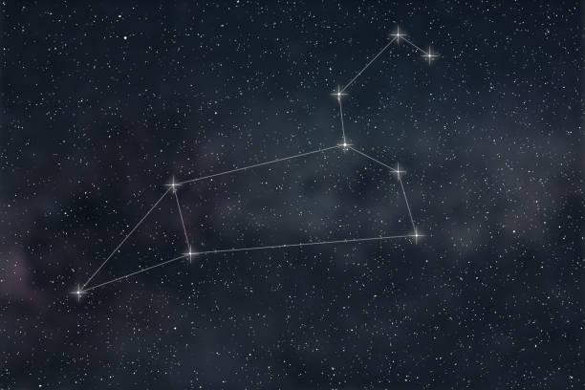

Integreren van burgerschap in de natuurkunde les
Waarin we leren van “Algemene Natuurwetenschappen” (ANW)
Robin de Leeuw
Notes:
Als plaatje zie je hier Flammarion’s houtgravure. Het draagt de naam van hem aangezien het op de voorkant stond van zijn L'atmosphère: météorologie populaire uit 1888. De kunstenaar zelf is onbekend. De figuur is hierin bedoeld als middeleeuwse missionaris die voorbij de grenzen van de aarde kan kijken en de achterliggende principes leert begrijpen. Hoewel het in de 19e eeuw duidelijke bijbelse connotaties had, vind ik het een mooie link met het doel van de wetenschap. Durven voorbij de bekende horizon te kijken en proberen te begrijpen hoe het universum echt in elkaar zit. Dit betekent dus niet alleen vertellen wat de mechanismes zijn, maar ze ook leren zelf deze stap te laten maken.

Slide 2
Planning (19:30 – 20:45)
1. ANW 15 min. Wat ging er goed, wat ging er fout?
2. Burgerschapsonderwijs 10 min. Wat vraagt het nieuwe programma?
3. Integreren in de vakinhoud 10 min. Voorbeelden van verschillende V4 lessen
4. Zelf aan de slag 25 min. Uitdenken van lessen die passen binnen jouw programma en de burgerschapsdoelen.
5. Uitwisselen 15 min. Delen van verschillende ideeën om burgerschap te integreren in de vakles.

Slide 3
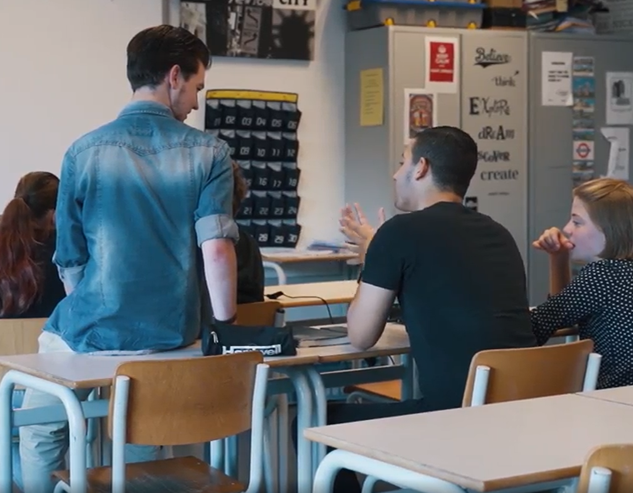

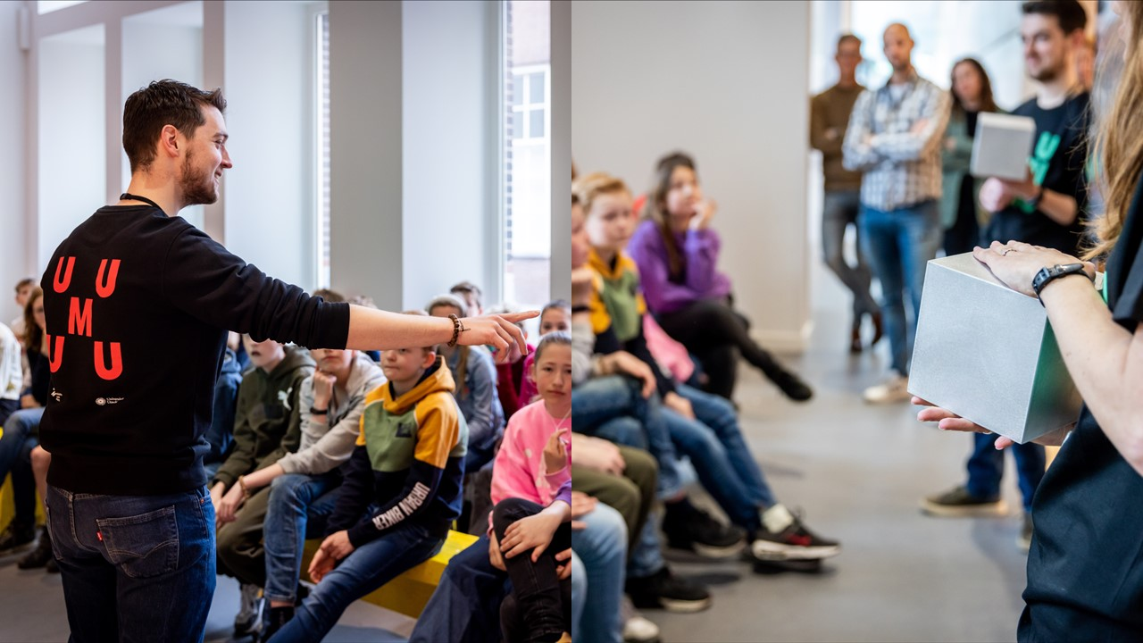

Mijn achtergrond
2017 → Bachelor leraar Natuurkunde (HU)
2019 → Docent Cals College Nieuwegein
2021 → History and Philosophy of Science (UU)
2023 → University Museum Utrecht
2024 → Master leraar Natuurkunde (HU)
Rode draad: Nature of Science

Slide 4
?
Wat is Nature of Science?
Vragen die wetenschappelijke kennis creëren
Wetenschappelijke kennis betrouwbaar maken
Relatie en wederzijdse invloed op de maatschappij
Wetenschappelijke kennis gebruiken
Meningen en ethiek over de wetenschap
→ ANW curriculum!

Slide 5
NoS =
Middelbare school
1998
Tweede Fase havo/vwo
ANW
Notes:
Introduced in 1998/1999
Education renewal Tweede Fase, last 2/3 years of SE at havo/vwo
Preparatory education for University (of applied sciences)

Slide 6
However…
“Doel van anw is de leerlingen uit te leggen ‘hoe wetenschap werkt’. Het zijn leuke boeken en je leert er veel van, over de natuurwetenschappen en over de maatschappelijke betekenis van kennis. Maar de vraag hoe wetenschap werkt, beantwoorden de meeste methodes niet, of niet goed. Over veel populair-wetenschappelijke literatuur kun je hetzelfde zeggen: leerzaam en interessant, maar onbevredigend als je wilt weten hoe wetenschap werkt.”
Bert Theunissen – Diesels Droom en Donders bril: hoe wetenschap werkt (2004)

Slide 7

Dus…
ANW HAVO
1998 – 2007
“Ruimte laten en keuzes bieden”
ANW VWO
1998 – 2015
“De W van het VWO”

Slide 8

Ik had veel vragen…
Welke factoren vormden in de jaren negentig het vak ANW?
Welke factoren waren verantwoordelijk voor het geleidelijke verdwijnen van het vak ANW?
Educatieve vraag: "Wat kunnen we leren van ANW?"
Notes:
Share the answers I found
Conception
Experimental phase
Introduction
Development

Slide 9

Conceptie ANW
Algemeen vormend (Burgerschap!) (Studie)vaardigheden Projectgebaseerd leren Dit met CKV en MMW!

Slide 10

Conception ANW
1. Verkokering
2. Interdisciplinair leren

Slide 11








Wat ging er fout?
Experimente fase 1995 tot 1998
Ontwikkelingen liepen langs elkaar
Docent training
Test fase
Les methode
Notes:
Teacher training … teaching methods … experiments with material
Rushed
Four main issues

Slide 12
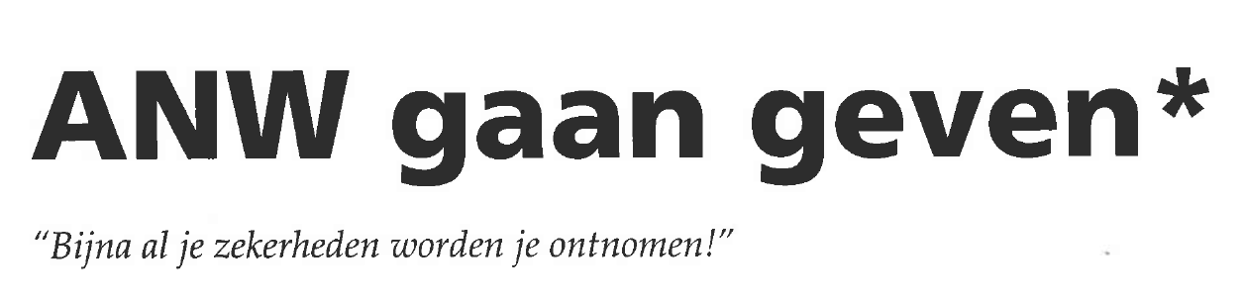
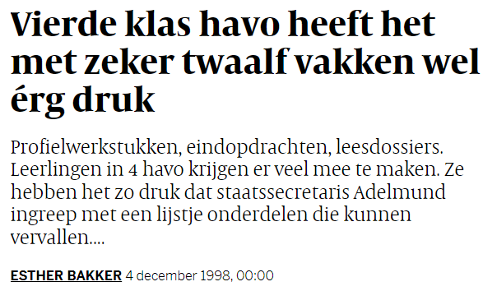
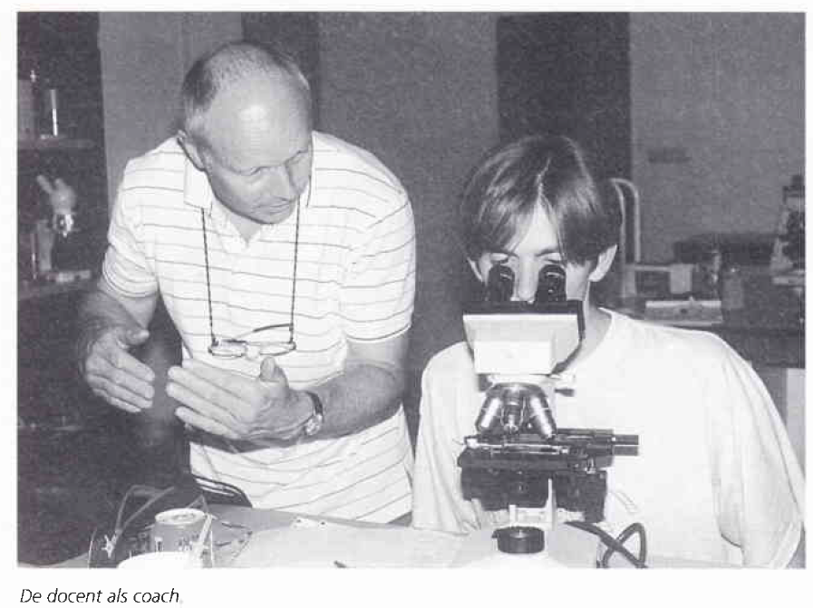
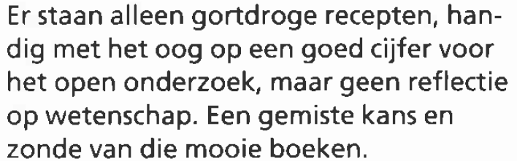
?!
Wat ging er fout?
4. Overladen programma
NVOX – May 1998
1. Vage identiteit
de Volkskrant – December 1998
2. Geen methodes
3. Ongetrainde docenten
NVOX – Feb 1998
NVOX – March 1999

Slide 13
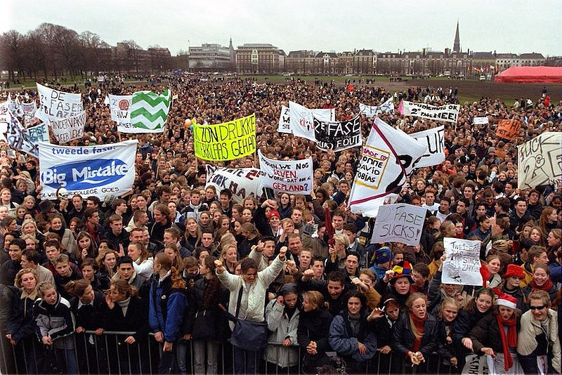

Landelijke invoering 1999
Leerlingprotesten
NVOX– Januari 2000

Slide 14
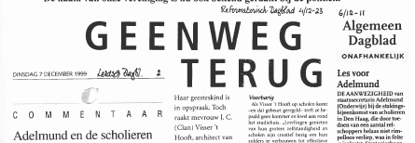
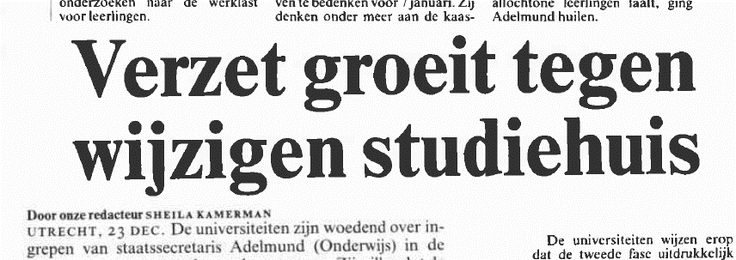
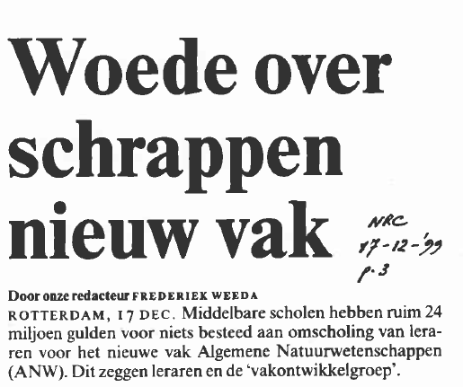
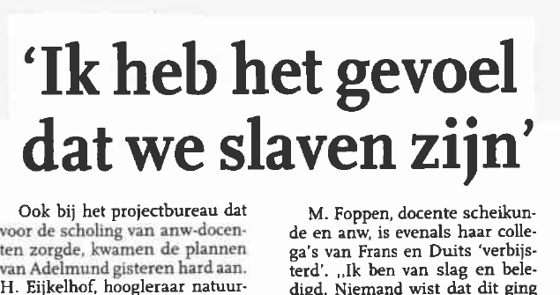
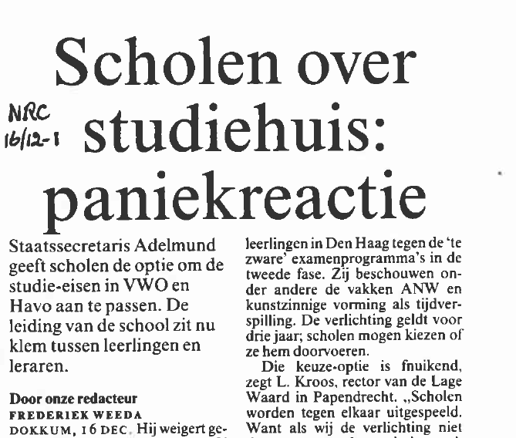
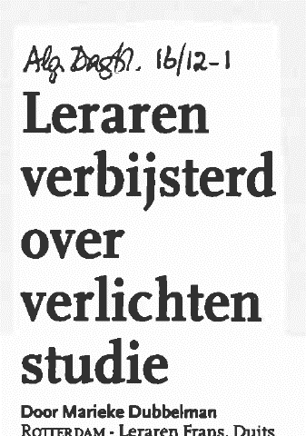
Notes:
Protests from teachers…
Reversed in early 2000, but the damage was done.
ANW was experimental
Teachers were devastated
DRAMA

Slide 15
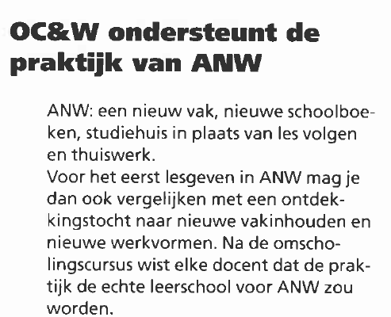
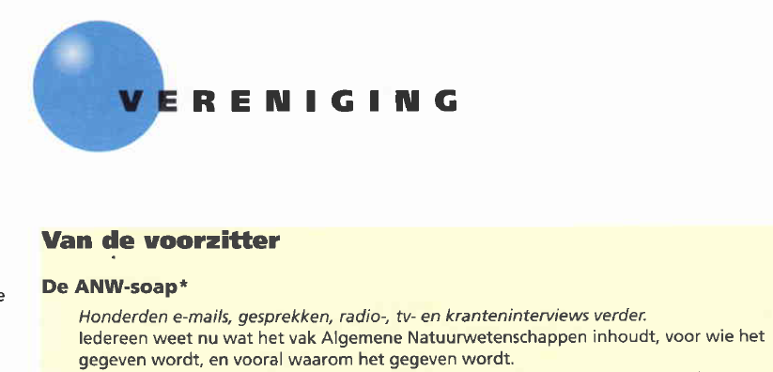
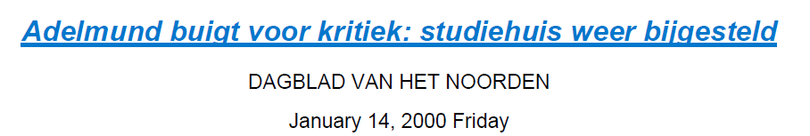
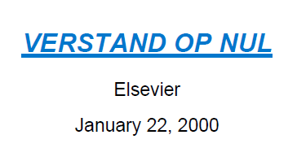
ANW overleefde…
ANW kreeg de tijd om te ontwikkelen, voor 3 jaar.
NVOX – Januari 2001
NVOX– Februari 2000

Slide 16
Wat leren we uit deze ontwikkeling?
Good practices → Succesvol ☺
NVOX publicaties en brede discussies in de gemeenschap
ANW gemeenschap → Matig succesvol… 😐
Groeit regionaal, maar degelijke opleiding beperkt
ANW didactiek → Niet zo succesvol ☹
Na de deadline van 2003 worden pas onderzoeken gepubliceerd.

Slide 17
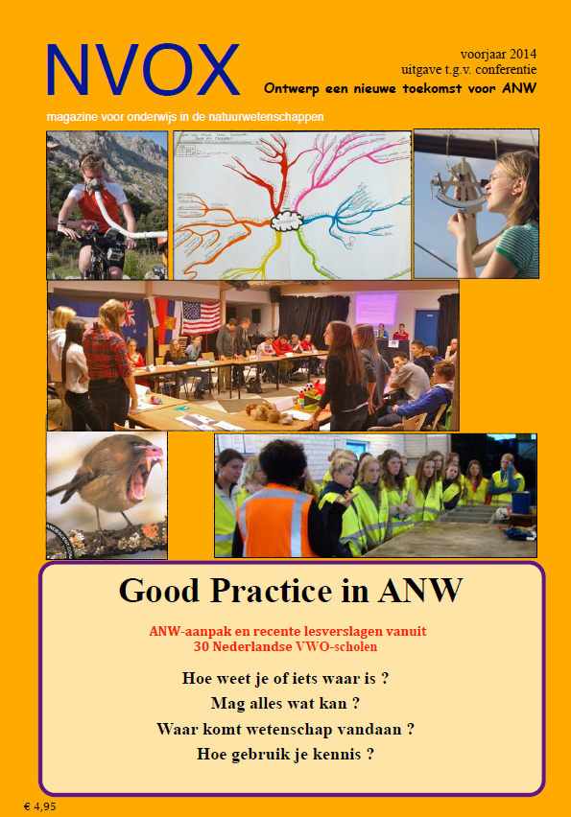
Wat ging er goed?
Succesvolle voorbeelden van hoe →
Relevante maatschappelijke thema’s
Ontwikkeling van kennis
Integratie met de vakinhoud
Nature of Science
Notes:
Teacher training … teaching methods … experiments with material
Rushed
Four main issues

Slide 18
Wat veranderd er?
 |  | slu havo |  |  | slu vwo
 | Vak (1,2 was deelvak) | Oud | Nieuw | +/- | Oud | Nieuw | +/-
ALFA Taal, filosofie en kusnt | Nederlands | 400 | 400 | 0 | 480 | 480 | 0
 | Engels | 360 | 360 | 0 | 400 | 400 | 0
 | Duits (1,2) | 360 | 400 | 40 | 480 | 480 | 0
 | Frans (1,2) | 360 | 400 | 40 | 480 | 480 | 0
 | Grieks |  |  | 0 | 480 | 600 | 120
 | Latijn |  |  | 0 | 480 | 600 | 120
 | Filosofie | 360 | 320 | -40 | 320 | 480 | 160
 | Moderne vreemde talen*¹ | 360 | 400 | 40 | 480 | 480 | 0
 | CKV | 120 | 120 | 0 | 200 | 160 | -40
 | Tekenen | 360 | 320 | -40 | 480 | 480 | 0
 |  |  |  | 0 |  |  | 0
BETA Natuurwetenschappen, wiskunde en informatica | ANW | 160 | 120 | -40 | 200 | 120 | -80
 | Natuurkunde (1,2) | 440 | 400 | -40 | 560 | 480 | -80
 | Natuur leven en techniek (NLT) nieuw | 0 | 320 | 320 | 0 | 440 | 440
 | biologie (1,2) | 320 | 400 | 80 | 480 | 480 | 0
 | Scheikunde (1,2) | 280 | 320 | 40 | 520 | 440 | -80
 | Wiskunde A (1,2) | 280 | 320 | 40 | 600 | 520 | -80
 | Wiskunde B (1,2) | 440 | 360 | -80 | 760 | 600 | -160
 | Wiskunde C | 0 | 0 | 0 | 0 | 480 | 480
 | Informatica | 240 | 320 | 80 | 280 | 440 | 160
 |  |  |  | 0 |  |  | 0
GAMMA Maatschappij- en aardwetenschappen en economie | Aardrijkskunde | 200 | 320 | 120 | 360 | 440 | 80
 | Geschiedenis (ook 80 in vwo gd*²) | 240 | 320 | 80 | 360 | 440 | 80
 | Economie (1,2) | 440 | 400 | -40 | 480 | 480 | 0
 | Maatschappijleer (gd*²) | 160 | 120 | -40 | 120 | 120 | 0
 | Maatschappijleer/-wetenschappen | 200 | 320 | 120 | 360 | 440 | 80
 | Management en organisatie | 280 | 320 | 40 | 360 | 440 | 80
 |  |  |  | 0 |  |  | 0
2003 wijzigingen: Ruimte laten en keuzes bieden
Standaardisatie
Kleiner gemeenschappelijk deel
Meer keuze ruimte
Wat resulteert in→

Slide 19
NoS onderwijs in de toekomst
Wat kunnen we leren van ANW?
Conceptie en ideologie was niet het probleem, het was de uitvoering.
Aansluiten bij actualiteit en vakinhoud
Integreer i.p.v. toevoegen
Zorg voor voldoende professionalisering bij docenten

Slide 20
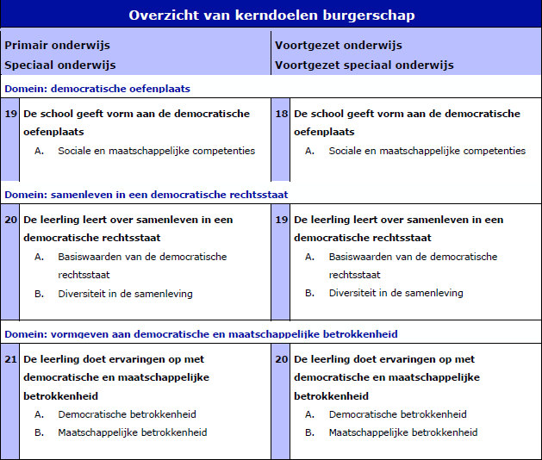
Burgerschap
Waar ligt de link met natuurkunde?
Waarom zouden we hier tijd aan besteden?
Directe link ontbreekt

Slide 21
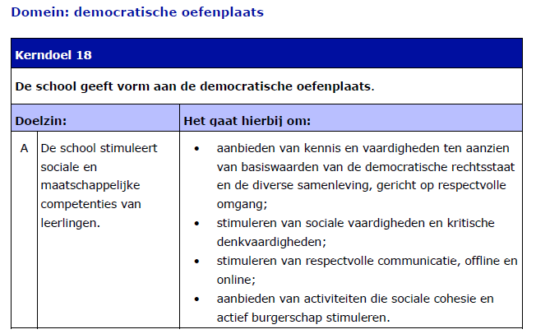
Democratische oefenplaats
Kritische denkvaardigheden
Notes:
“Denkvaardigheden, vaardigheden die betrekking hebben op analytisch, kritisch of creatief denken.
Het stimuleren van kritische denkvaardigheden door de school komt aan bod in doel 19A po / 18A vo. In de andere doelen wordt beschreven dat leerlingen redeneren over spanningen tussen basiswaarden, en stereotypering, discriminatie en uitsluiting herkennen en benoemen. Daarnaast krijgen ze inzicht in hun eigen leerproces door te reflecteren op hun bijdrage aan democratisch handelen. Ze worden gestimuleerd om situaties vanuit verschillende perspectieven te benaderen en hun oordeel uit te stellen. “ (SLO, 2025, p. 46)

Slide 22
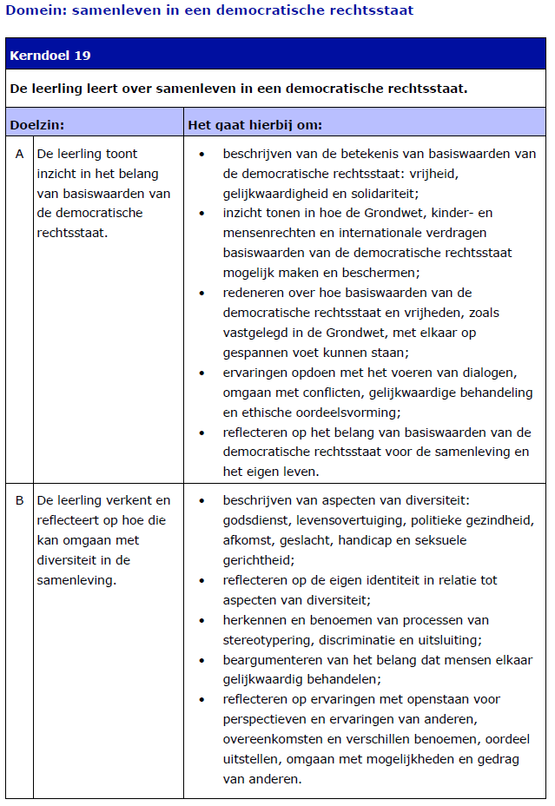
Samenleven in een democratische rechtsstaat A
Voeren van geïnformeerde dialoog
Ethiek en oordeelsvorming
Notes:
“Het kerndoelenteam heeft gekozen om hierin de waarden vrijheid, gelijkwaardigheid en solidariteit als uitgangspunt te nemen, gebaseerd op maatschappelijke en wetenschappelijke consensus.”
“In de uitwerking (bullet 4) is aandacht voor het handelingsperspectief van leerlingen: ‘ervaringen op doen met… ’. Hier zijn belangrijke vaardigheden benoemd, die passen bij het omgaan met basiswaarden van de democratische rechtsstaat. Daarmee duiden deze vaardigheden ook de respectvolle omgang, zoals genoemd in de uitwerking (bullet 1) van het aanbodsdoel 19A po / 18A vo.
Tenslotte vraagt de uitwerking (bullet 5) van dit doel van de leerling om verbanden te zien tussen basiswaarden van de democratische rechtsstaat, de samenleving en het eigen leven. “
(SLO, 2025, p. 37)

Slide 23
Samenleven in een democratische rechtsstaat B
Verschillende perspectieven over kennis
Notes:
“De vierde uitwerking besteedt aandacht aan het belang van gelijkwaardige behandeling, ondanks het feit dat mensen en groepen mensen onderling van elkaar kunnen verschillen.
In de laatste uitwerking komen vaardigheden aan bod waarmee leerlingen in het kader van dit doel ervaringen opdoen, zoals het omgaan met verschillen tussen mensen, het uitstellen van een oordeel en het afstemmen van gedrag op anderen.” (SLO, 2025, p. 38)

Slide 24
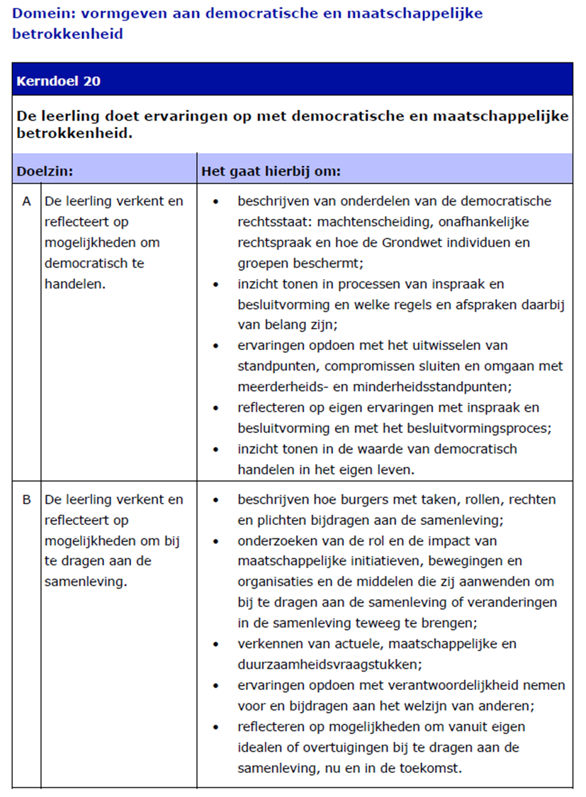
Vormgeven aan democratische en maatschappelijke betrokkenheid A
Verschillende standpunten over kennis
Notes:
“Dit houdt in dat ze niet alleen leren over democratie en de bijbehorende regels en afspraken rondom inspraak en besluitvorming, maar ook ervaren dat ze daadwerkelijk invloed kunnen uitoefenen binnen een democratisch proces. Ze ontdekken hoe ze hun stem kunnen laten horen, actief kunnen deelnemen aan besluitvorming en respectvol kunnen omgaan met verschillende standpunten. Door betrokken te zijn bij vormen van inspraak, bijvoorbeeld in de klas of binnen de school, ervaren leerlingen dat hun mening telt. De school is daarmee een oefenplaats.” (SLO, 2025, 38-39) “In het doel over democratische betrokkenheid (21A po / 20A vo) benoemen leerlingen welke bijdrage ze zelf leveren aan democratisch handelen.” (SLO, 2025, 50)

Slide 25
Vormgeven aan democratische en maatschappelijke betrokkenheid B
Actuele maatschappelijke thema’s
Impact kennis op maatschappij en andersom
Idealen en overtuigingen
Notes:
“Een voorbeeld van een hybride doel is 21B po/20B vo: de leerling verkent mogelijkheden om bij te dragen aan de samenleving. Dit doel combineert cognitieve en ervaringsgerichte elementen. Leerlingen doen kennis op over
rollen, taken, rechten en plichten in de samenleving, onderzoeken maatschappelijke bewegingen en organisaties, en verkennen actuele maatschappelijke en duurzaamheidsvraagstukken. Daarmee ontwikkelen ze relevante kennis en vaardigheden. Tegelijkertijd biedt het doel ruimte voor ervaring: leerlingen doen ervaring op met het nemen van verantwoordelijkheid voor en het bijdragen aan het welzijn van anderen. Ook verkennen ze hoe ze vanuit hun eigen idealen een bijdrage kunnen leveren aan de samenleving. De ervaringen helpen leerlingen om kennis om te zetten in persoonlijke inzichten, wat kan bijdragen aan hun waardenoriëntatie.” (SLO, 2025, p. 41)
“Naar aanleiding van de leerlingenraadpleging (zie paragraaf 1.3.6) en de adviezen van de advieskring, heeft het kerndoelenteam in de initiële versie van de kerndoelen doel 6 opgesteld over maatschappelijke vraagstukken. Maatschappelijke vraagstukken zijn urgent voor kinderen en jongeren en zij moeten zich kunnen oriënteren op de mogelijkheden en middelen om bij te dragen aan een oplossing. Ze doen dit vanuit hun eigen opvattingen, idealen, identiteit en waarden.
Zoals aangegeven in paragraaf 2.4.1, hebben we toch moeten besluiten dit doel te schrappen, om overlap met andere leergebieden en daarmee onduidelijkheid en overladenheid in het curriculum te voorkomen. Er is voor gekozen om actuele, maatschappelijke en duurzaamheidsvraagstukken als uitwerking op te nemen in een aangescherpt kerndoel over maatschappelijke betrokkenheid. De maatschappelijke vraagstukken zijn opgenomen in de kerndoelen van mens en maatschappij en mens en natuur. “ (SLO, 2025, p. 43)
Leerlingen ontwikkelen een onderzoekende houding, kritisch denkvermogen en het vermogen tot zelfreflectie (SLO, 2025, p. 46)

Slide 26
Samenvattend: burgerschap bij natuurkunde
Denkvaardigheden, vaardigheden die betrekking hebben op analytisch, creatief of kritisch denken.
Ervaringen opdoen met (ethische) vraagstukken in de maatschappij en reflecteren op jouw eigen bijdrage hierin.
Omgaan met verschillende perspectieven & standpunten.
De wisselwerking tussen (wetenschappelijke) kennis en het maatschappelijk debat.
De rol van idealen in de maatschappij en de wetenschap.
Notes:
“Een voorbeeld van een hybride doel is 21B po/20B vo: de leerling verkent mogelijkheden om bij te dragen aan de samenleving. Dit doel combineert cognitieve en ervaringsgerichte elementen. Leerlingen doen kennis op over
rollen, taken, rechten en plichten in de samenleving, onderzoeken maatschappelijke bewegingen en organisaties, en verkennen actuele maatschappelijke en duurzaamheidsvraagstukken. Daarmee ontwikkelen ze relevante kennis en vaardigheden. Tegelijkertijd biedt het doel ruimte voor ervaring: leerlingen doen ervaring op met het nemen van verantwoordelijkheid voor en het bijdragen aan het welzijn van anderen. Ook verkennen ze hoe ze vanuit hun eigen idealen een bijdrage kunnen leveren aan de samenleving. De ervaringen helpen leerlingen om kennis om te zetten in persoonlijke inzichten, wat kan bijdragen aan hun waardenoriëntatie.” (SLO, 2025, p. 41)
“Naar aanleiding van de leerlingenraadpleging (zie paragraaf 1.3.6) en de adviezen van de advieskring, heeft het kerndoelenteam in de initiële versie van de kerndoelen doel 6 opgesteld over maatschappelijke vraagstukken. Maatschappelijke vraagstukken zijn urgent voor kinderen en jongeren en zij moeten zich kunnen oriënteren op de mogelijkheden en middelen om bij te dragen aan een oplossing. Ze doen dit vanuit hun eigen opvattingen, idealen, identiteit en waarden.
Zoals aangegeven in paragraaf 2.4.1, hebben we toch moeten besluiten dit doel te schrappen, om overlap met andere leergebieden en daarmee onduidelijkheid en overladenheid in het curriculum te voorkomen. Er is voor gekozen om actuele, maatschappelijke en duurzaamheidsvraagstukken als uitwerking op te nemen in een aangescherpt kerndoel over maatschappelijke betrokkenheid. De maatschappelijke vraagstukken zijn opgenomen in de kerndoelen van mens en maatschappij en mens en natuur. “ (SLO, 2025, p. 43)
Leerlingen ontwikkelen een onderzoekende houding, kritisch denkvermogen en het vermogen tot zelfreflectie (SLO, 2025, p. 46)

Slide 27
?
Burgerschapsonderwijs
Verschillende perspectieven & standpunten
Kritisch denken
Kennis en het maatschappelijk debat
Idealen
(Ethische) vraagstukken in de maatschappij

Slide 28
?
Wat is Nature of Science?
Vragen die wetenschappelijke kennis creëren
Wetenschappelijke kennis betrouwbaar maken
Relatie en wederzijdse invloed op de maatschappij
Wetenschappelijke kennis gebruiken
Meningen en ethiek over de wetenschap

Slide 29
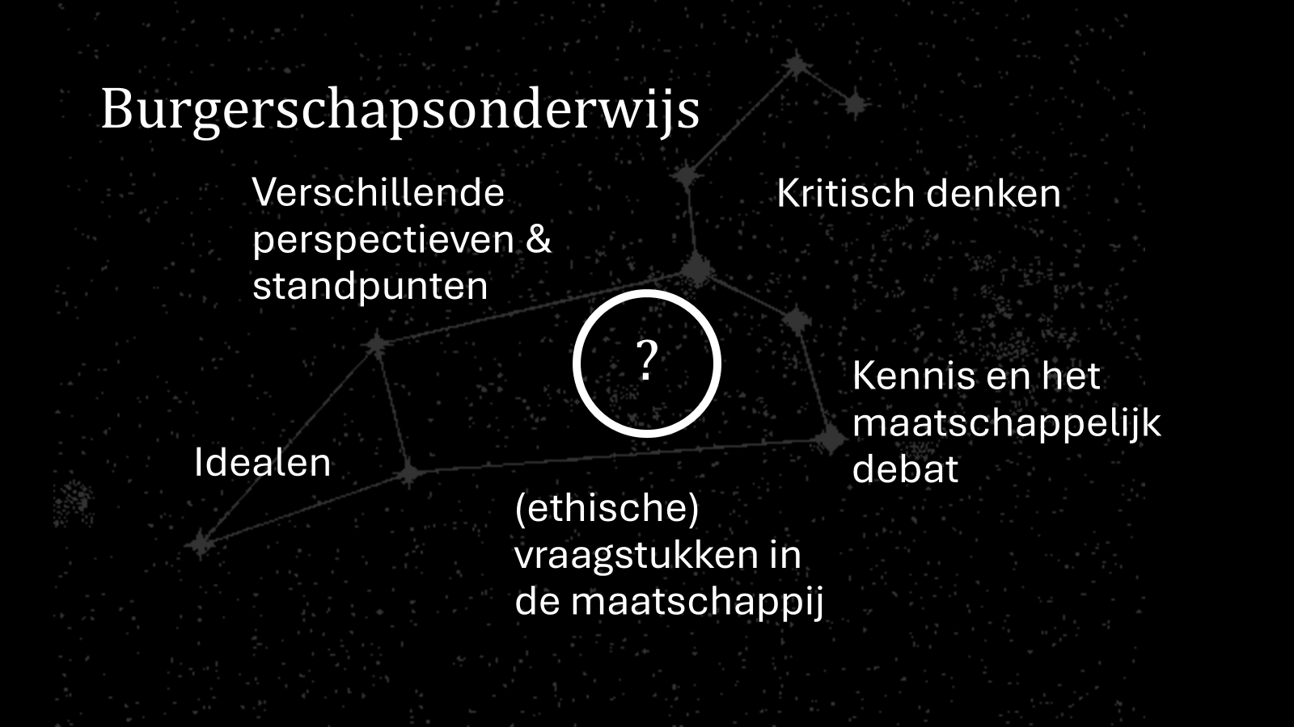
Integreren in met de vakinhoud
Gebruik deze begrippen als onderlegger voor jouw lessen. Combineer dit met de vakinhoud!

Slide 30
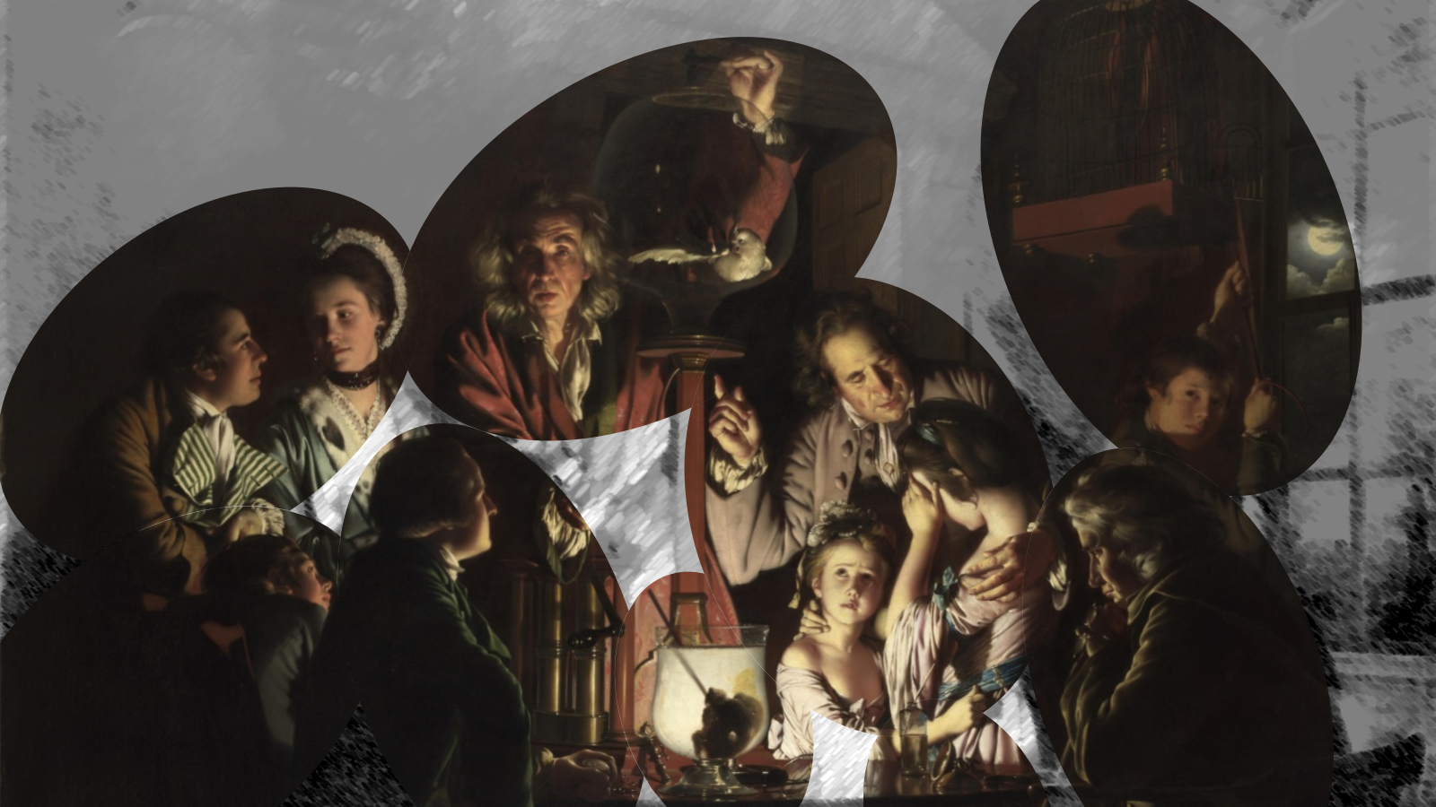
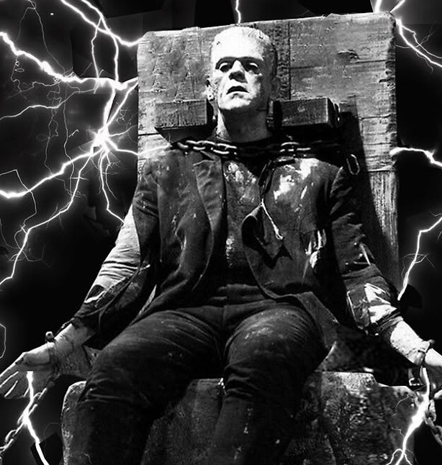
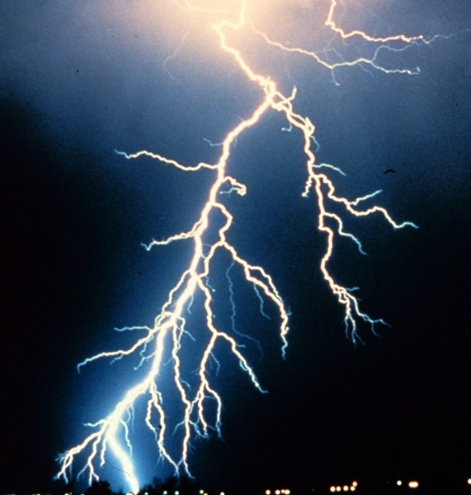
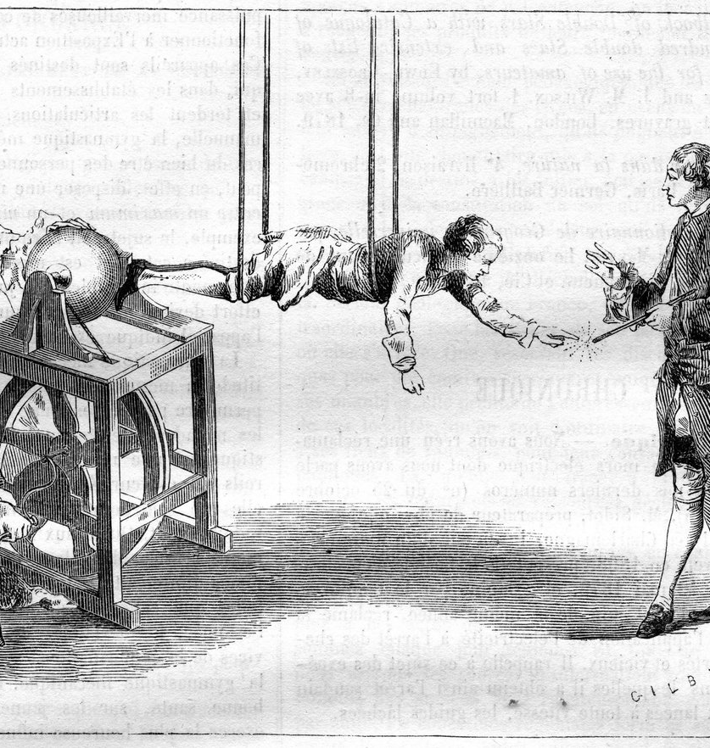
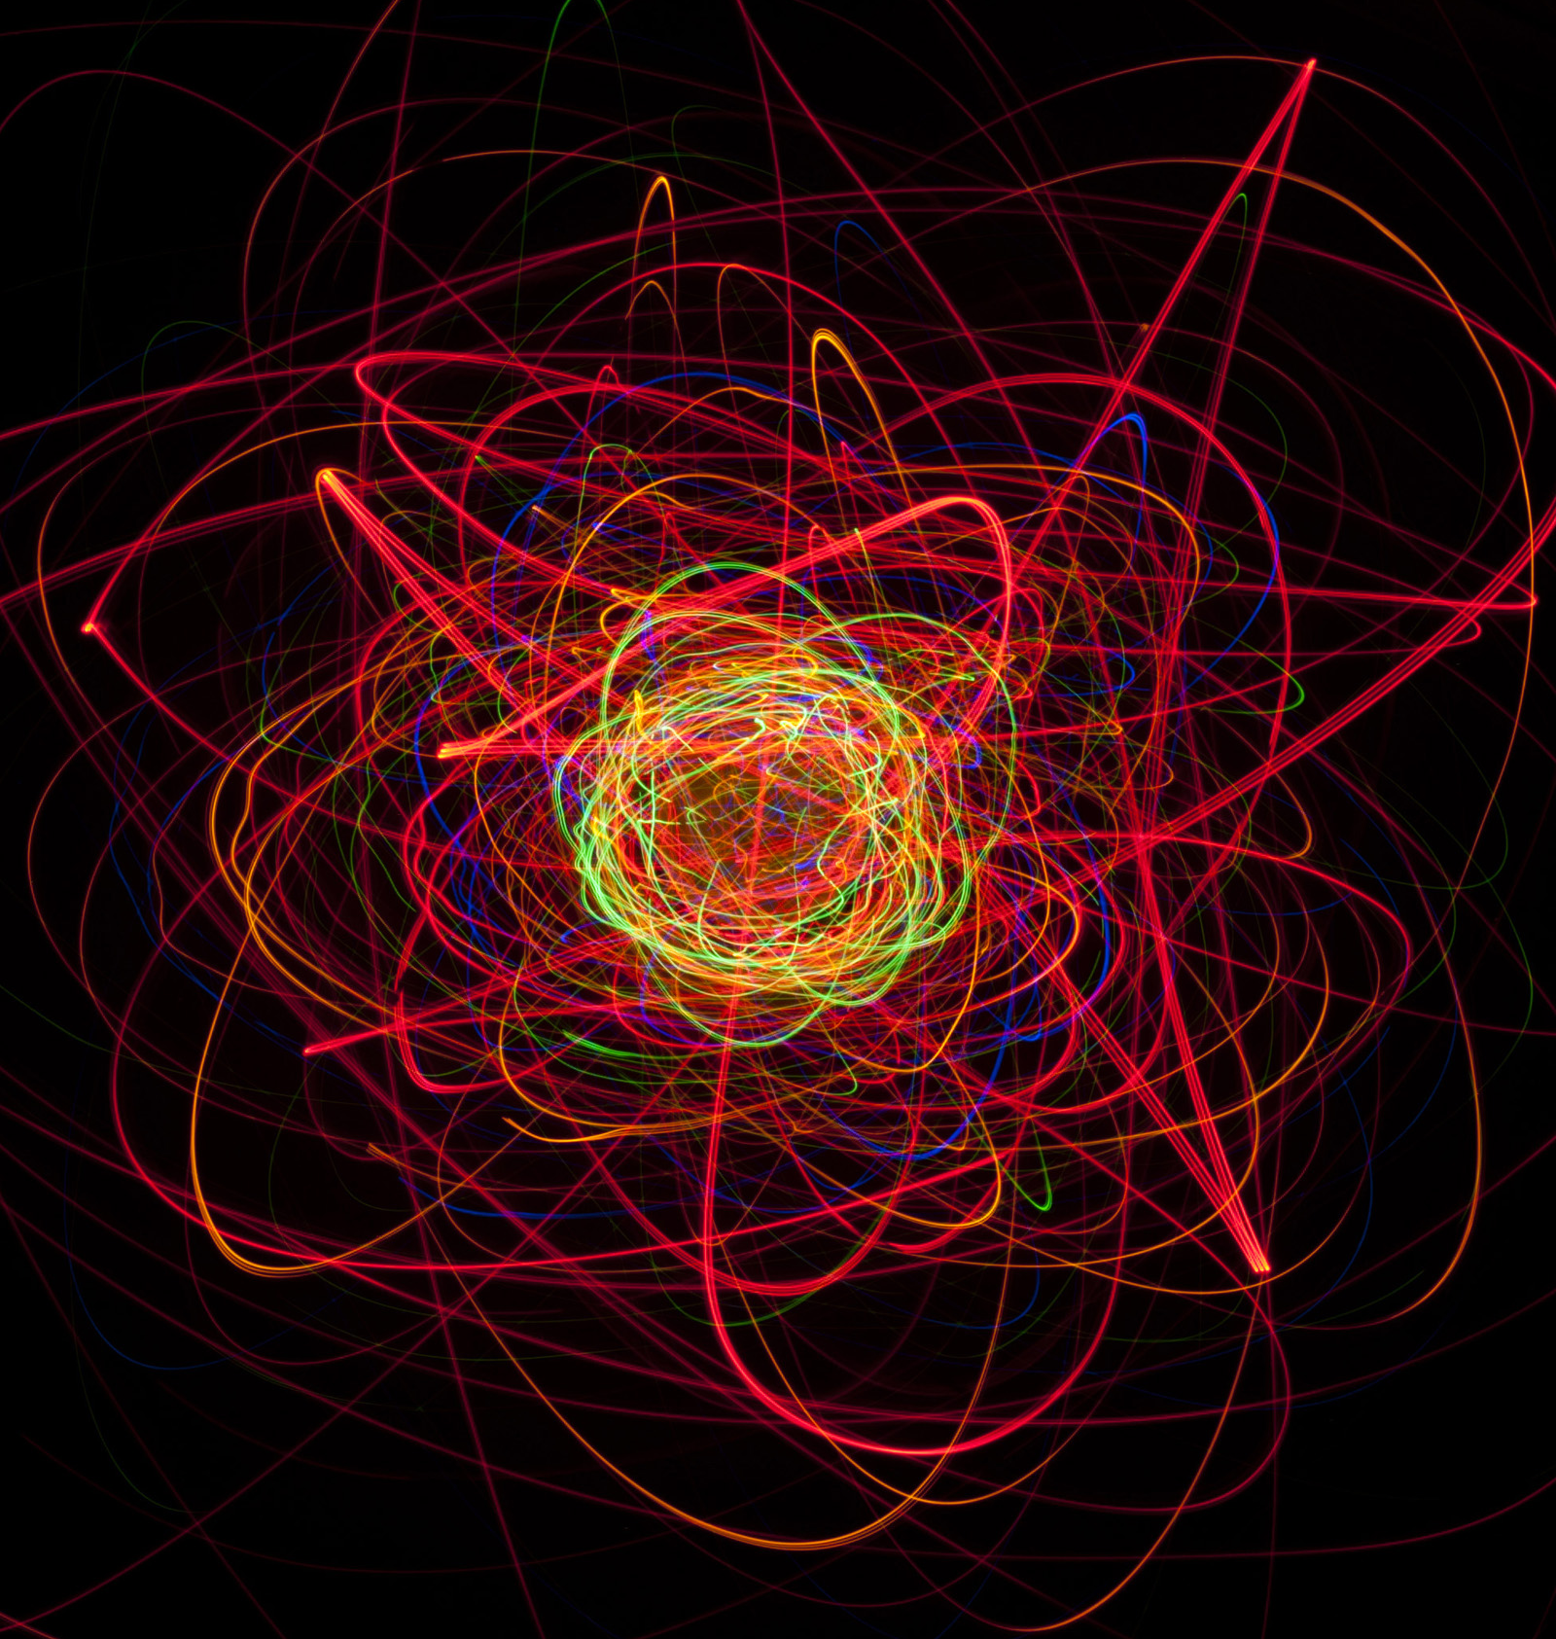
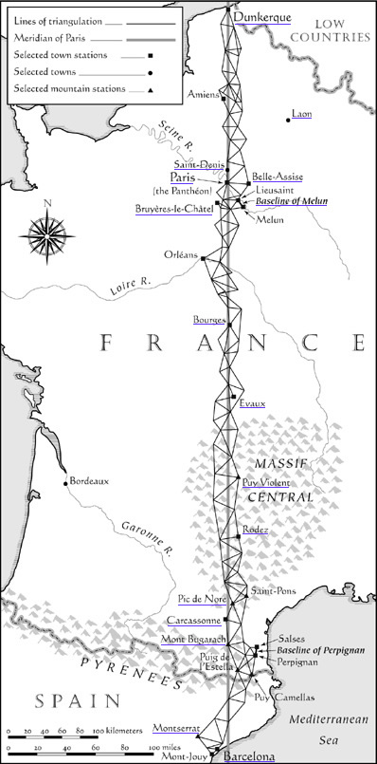
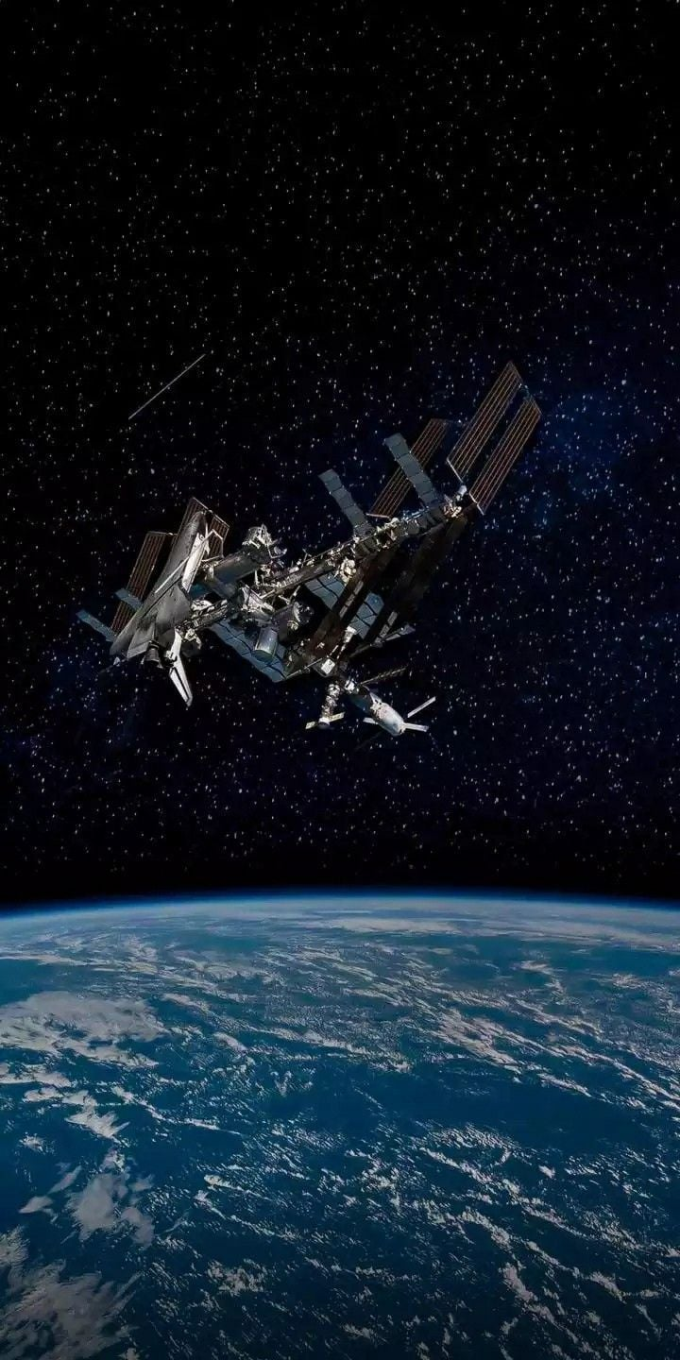
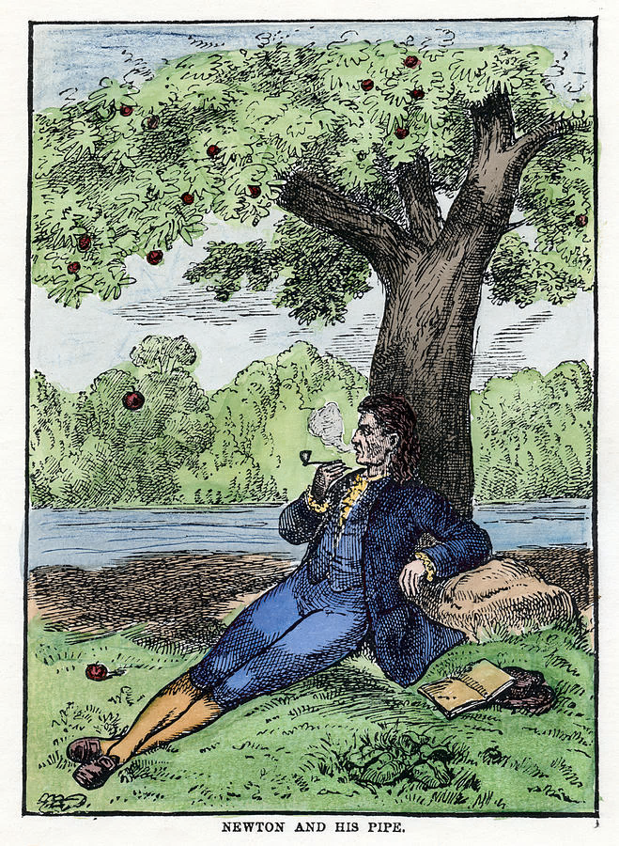
H4 Stoffen en materialen Wet van Boyle Robert Boyle
H5 Elektriciteit
Model van elektriciteit
Luigi Galvani Michael Faraday
Verschillende perspectieven & standpunten
Kritisch denken
H1 Basisvaardigheden
De meter
Pierre Méchain & Jean Delambre
H6 Cirkelbewegingen Baansnelheid Ruimtevaart & ruimtepuin
H3 Krachten 1e wet van Newton Isaac Newton
Idealen
(Ethische) vraagstukken in de maatschappij
Kennis en het maatschappelijke debat

Slide 31
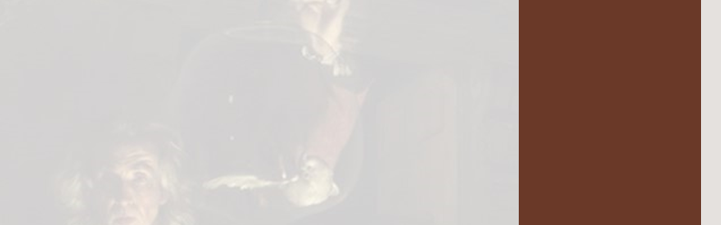
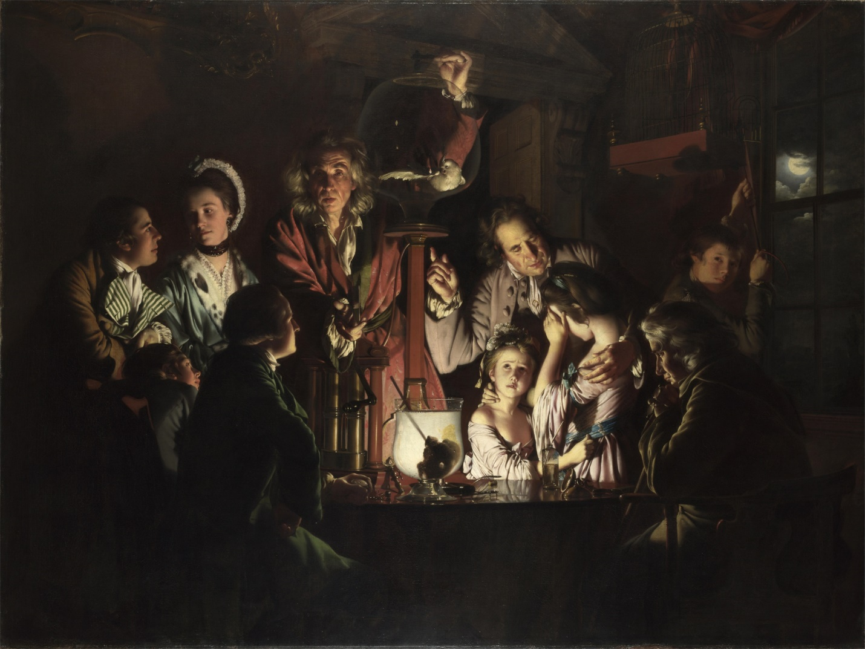
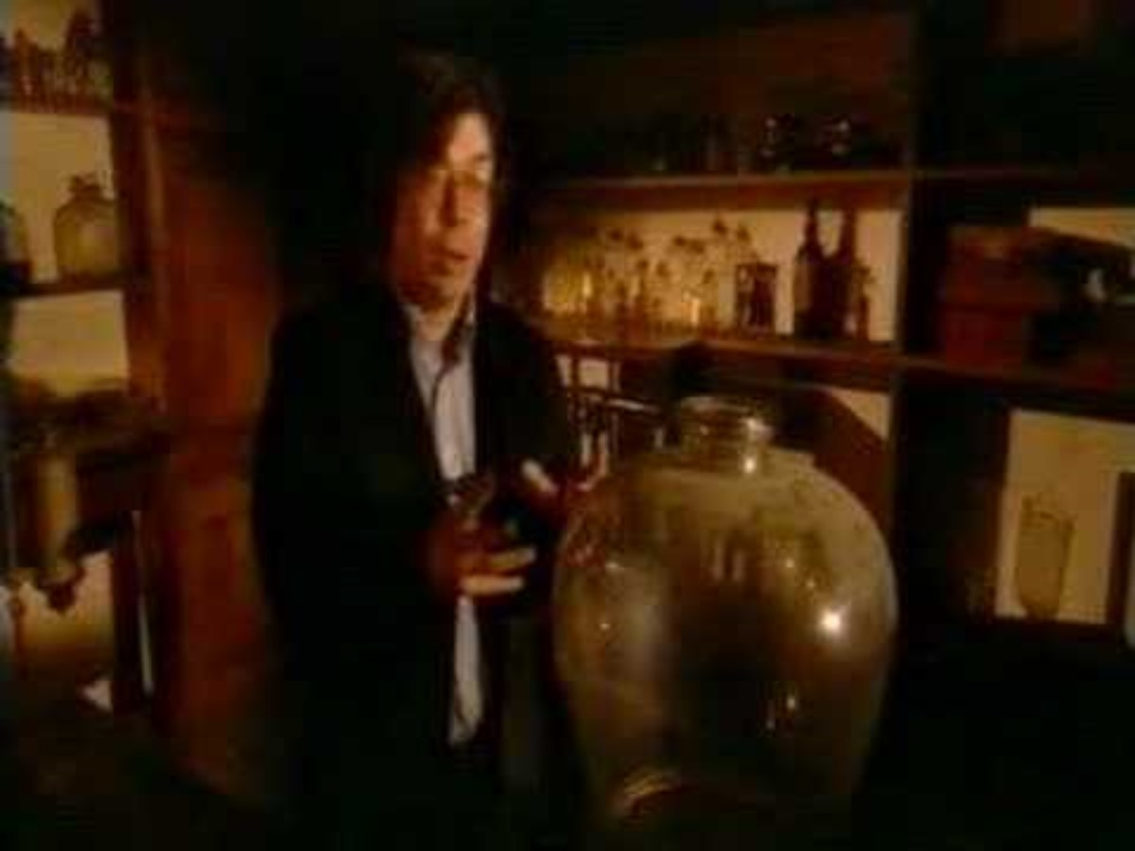
De luchtpomp
Joseph Wright’s
An Experiment on a Bird in the Air Pump (1768)
Dit schilderij beeld een tafereel af 100 jaar na de ontdekking van de luchtpomp!
Waarom pas 100 jaar later?
Wat zegt dat over de maatschappij van toen en nu?
Wat voor soort mensen komen in aanraking met deze kennis?
Hoe verspreid kennis zich door de wereld?
Wat was het doel van de luchtpomp?
Waarom was de luchtpomp belangrijk? Wat heeft de luchtpomp te maken met vuur?
Welke kennis leverde de luchtpomp op?

Slide 33
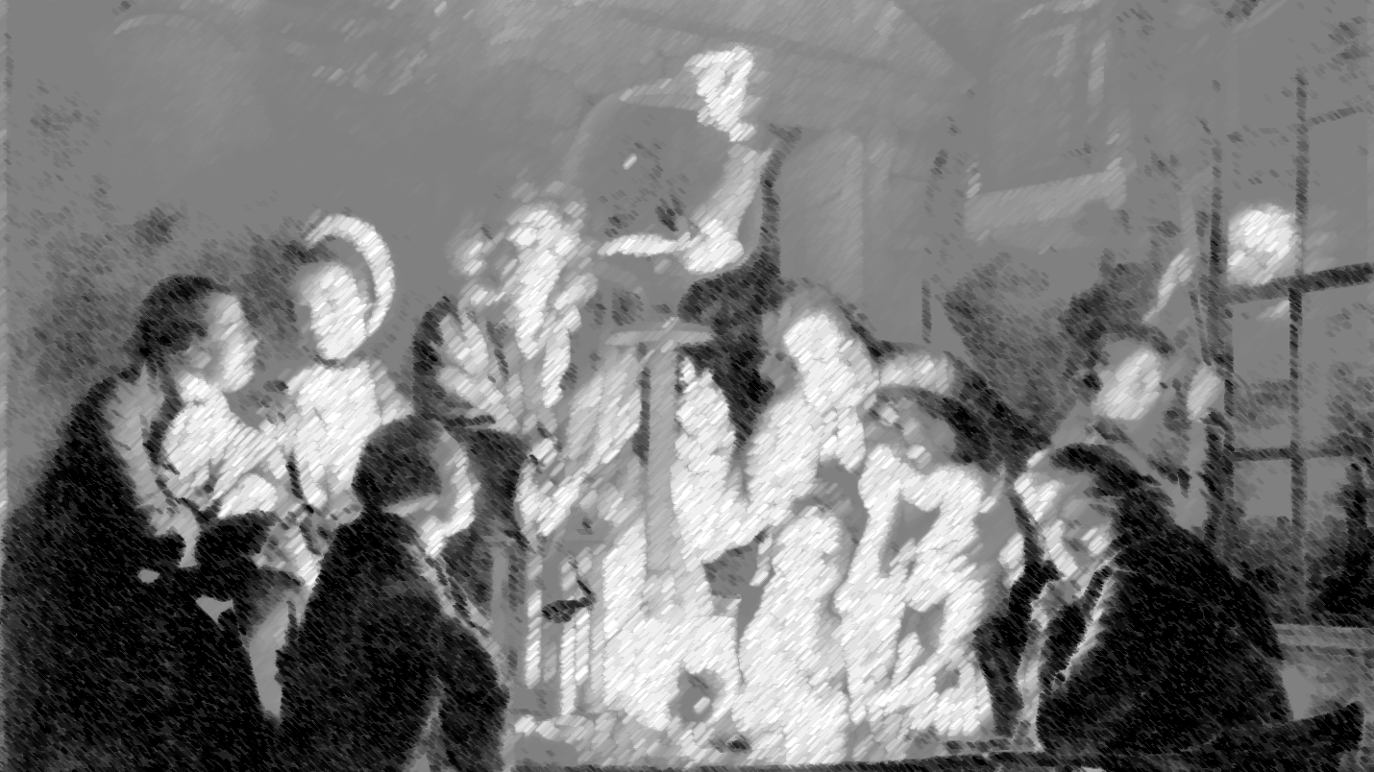

Slide 34
?
Burgerschapsonderwijs, nu zelf aan de slag!
Verschillende perspectieven & standpunten
Kritisch denken
Kennis en het maatschappelijk debat
Idealen
(Ethische) vraagstukken in de maatschappij

Slide 35
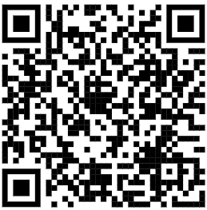

Dankjewel voor jullie aandacht!
Robin de Leeuw

